Slide 1
פרויקט מחקר: זיהוי מינרלים בקרקעות ישראל
בהנחית: ד"ר נורית גולדמן.
מגישה :אלגפיר אבתיסאם
ת"ז: 300136215
תאריך :17.2.2013

Slide 2
מבוא
עבודת פרויקט המחקר עוסקת בזיהוי מינרלים בשישה סוגי קרקעות שונים: קרקע לס, קרקע רנדזינה בהירה, קרקע רנדזינה כהה, קרקע טרה רוסה, קרקע חמרה וקרקע בזלת.
נושא המחקר: זיהוי מינרלים בקרקעות ישראל.

Slide 3
מטרות המחקר
זיהוי הרכב המינרלים השונים בקרקעות הארץ.
לבדוק באם ההרכב המינרלי זהה בכל הקרקעות.
לבדוק את תרומת האבק בקרקעות ישראל (לבדוק כמה אבק דומיננטי).
מתוך בדיקת ההנחה שהאבק הוא דומיננטי, בין מינרלי החרסית והמינרלים הנלווים צפוי להיות יחס שונה וגם אחוזיהם שונים.
להשוות בין ההרכב המינרלי של קרקעות חמרה לבין הרכב מינרלים נלווים בחולות מיוצבים במישור החוף.

Slide 4
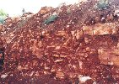
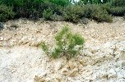
דיגום
תחנות דיגום בהרי יהודה בכביש העולה מאשתאול לרמת רזיאל
רנדזינה כהה התפתחה מעל נארי ונמצאת כיום מתחת לנארי
קרקע רנדזינה בהירה
קרקע טרה רוסה

Slide 5
דיגום (המשך)
מס' הדוגמה | תיאור הדוגמה | מיקום הדוגמה
GNS1 | קרקע בזלת | קרקע בזלת ליד פוריה
GNS2 | קרקע בזלת | קרקע בזלת ליד פוריה
GNS3 | קרקע לס | צפון הנגב - שדה בוקר
GNS4 | קרקע רנדזינה בהירה | כביש אשתאול רמת רזיאל
GNS5 | קרקע טרה רוסה | כביש אשתאול רמת רזיאל
GNS6 | קרקע רנדזינה כהה | כביש אשתאול רמת רזיאל מתחת לנארי
ED1 | קרקע חמרה | נס ציונה
ED2 | חול | דיונה מיוצבת חלקית אשדוד רח' דוד המלך
ED3 | קרקע חמרה מאובנת | אשדוד מול חוף הקשתות חוף גנדי
ED4 | קרקע חמרה | פת" רח' העצמאות בית מס'10 ממחשוף בנייה
ED5 | קרקע חמרה | חניאל בין בית הלוי לחניאל עמק חפר ליד מפעלי מעברות
ED6 | קרקע חמרה מאובנת | חוף ים עין התכלת חמרה תחתונה Café a lait
ED7 | קרקע חמרה עליונה | חוף ים עין התכלת חמרה עליונה מצוק הכורכר
ED8 | קרקע חמרה מאובנת | כביש 2 ממזרח לק"מ ה-72 מתחת לקלקארניט
ED9 | חול | חולות נודדים אור עקיבא ממזרח לכביש 2
ED10 | חול | חולות נודדים צומת קיסריה מדרום ממזרח 10 מטר מערבה

Slide 6
שיטות זיהוי
דיפרקציה של קרני X : באמצעותה ניתן לזהות את המינרלים העיקרים והנלווים בכל סוג קרקע.
מיקרוסקופ אלקטרונים סורק SEM : ניתן לבצע אנליזה כימית נקודתית להרכב הקרקע, ולבדוק את המורפולוגיה של המינרלים בקרקע.
מיקרוסקופ אלקטרוניים חודרTEM : ניתן לזהות מינרל באמצעות דיפרקציה אלקטרונית, לבצע אנליזה כימית נקודתית, לבחון את המורפולוגיה של המינרל ואת הציפוי שעליו.

Slide 7
דיפרקציה של קרני X:
לכל מינרל מישורים פנימיים אופייניים מהם מתקבלות ההחזרות בערכי d הנמדדים ב-Å ועל פיהם ניתן לזהות את המבנה הגבישי.
באמצעות מכשיר לדיפרקציה של קרני X ניתן לזהות את ההרכב המינרלי של הקרקעות שנדגמו.
על פי עצמת ההחזרה ניתן להעריך את היחס בין המינרלים השונים.
הדוגמאות נבדקו כאבקה. ללא אוריינטציה, באוריינטציה, לאחר הרוויה בגליקול ולאחר חימום ל-°C500.

Slide 8
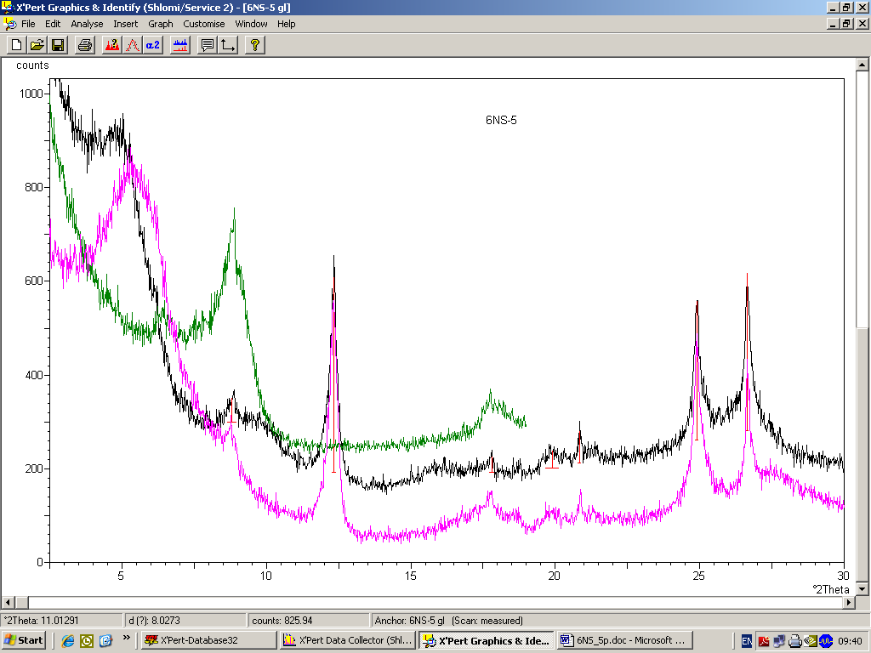
דיפרקציה של קרני X בקרקע טרה רוסה
סמקטיט
(001)
איליט
(001)
קאוליניט
(001)
קוורץ
קאוליניט
(002)
קוורץ
דיפרקציה בצבע שחור לאחר הרוויה בגליקול,
דיפרקציה בצבע ירוק לאחר חימום, ודיפרקציה בצבע וורוד באוריינטציה

Slide 9
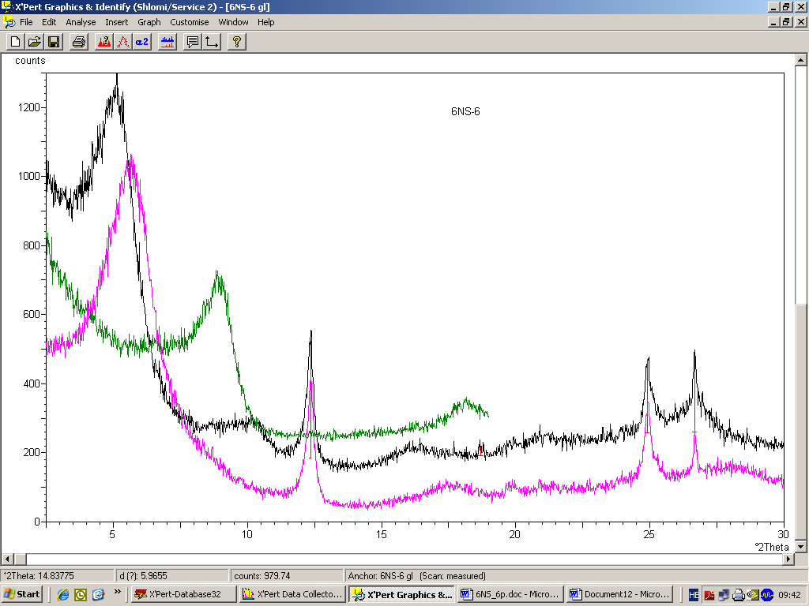
דיפרקציה של קרני X בקרקע רנדזינה כהה
דיפרקציה בצבע שחור לאחר הרוויה בגליקול, דיפרקציה בצבע ירוק לאחר חימום, ודיפרקציה בצבע וורוד באוריינטציה.
סמקטיט
(001)
קאוליניט
(001)
קאוליניט
(002)
קוורץ
איליט
(001)
קוורץ

Slide 10
יחסים בין החרסיות בקרקעות השונות עם אוריינטציה וגליגול
שם הדוגמה | מונטמורילוניט | איליט | קאוליניט | יחס איליט/מונטמורולוניט | יחס קאוליניט/מונטמורילוניט
GNS1 | V | V | V | 0.29 | 0.13
GNS2 | V | V | V | 0.24 | 0.19
GNS3 | V | V | V | 0.48 | 2.15
GNS4 | V | V | V | 0.33 | 0.53
GNS5 | V | V | V | 0.27 | 2.25
GNS6 | V | V | V | 0.45 | 0.63
ED1 | V | V | V | 0.16 | 1.11
ED2 | V | V | V | 0.04 | 0.66
ED3 | V | V | V | 0.13 | 0.60
ED4 | V | V | V | 0.62 | 5.13
ED5 | V | V | V | 0.37 | 4.66
ED6 | V | V | V | 0.20 | 1.59
ED7 | V | V | V | 0.92 | 4.66
ED8 | V | V | V | 0.27 | 1.07
ED9 | V | V | V | 0.61 | 3.29

Slide 11
תרומת האבק לקרקעות
מתוצאות שקבלנו באמצעות קרני X והשוואתם לדוגמת הביקורת GNS3שהיא קרקע נטו מאבק ניתן לחלק את הקרקעות לתת-קבוצות מבחינת תרומת אבק:
דוגמאות מקרקע בזלת שתרומת האבק נמוכה.
דוגמאות קרקעות מעל סלעים קרבונטיים: תרומת האבק בינונית.
דגמאות קרקעות חמרה תרומת האבק גבוהה מאוד.
דוגמאות חול מיוצב תרומת האבק יחסית נמוכה.

Slide 12
זיהוי מינרלים נלווים בבדיקה בקרני X ללא אורנטצייה בדגימות שנדגמו מסוגי קרקע.
שם דוגמה | קלציט | קוורץ | ארגוניט | פלגיוקלז | המטיט | גאותיט | דולומיט | מיקרוקלין | אורתוקלז | רוטיל | מגנטיט
GNS1 | V | V |  | V |  | V | V | V |  |  | V
GNS2 | V | V |  | V |  |  |  |  |  |  | V
GNS3 | V | V |  |  |  |  | V | V |  | V
GNS4 | V | V |  |  |  |  |  | V
GNS5 | V | V |  | V | V |  |  |  | V
GNS6 | V | V |  |  | V | V |  | V | V | V
ED1 | V | V |  | V |  |  |  | V |  | V
ED3 | V | V |  | V | V |  |  | V | V |  | V
ED4 |  | V |  | V |  |  |  | V | V | V
ED5 | V | V |  | V
ED8 | V | V |  | V |  |  |  | V |  | V | V
ED9 | V | V |  | V |  |  |  |  |  | V

Slide 13
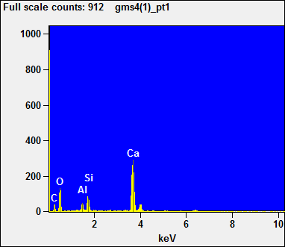
אנליזה כימית נקודתית בקרקע רנדזינה בהירה באמצעות מיקרוסקופ אלקטרונים סורק SEM
- בקרקע רנדזינה בהירה כמות הקלציום הגבוהה ביותר בהשוואה לשאר הדוגמאות, מעט אלומיניום, צורן, ברזל.

Slide 14
מיקרוסקופ אלקטרוניים חודר TEM
דוגמה מקרקע חמרה ED5 מינרלים: צילום גרגר קוורץ צפוי בהמטיט וקאוליניט.

Slide 15
סיכום:
בעבודה הצלחנו לזהות את המינרלים העיקרים שמרכיבים את סוגי הקרקע והמינרלים הנלווים.
הצלחנו להשוות הרכב מינרלי בין קרקעות ותרומת האבק בהן. קיבלנו חלוקה של שלוש קבוצות: קרקעות בזלת, קרקעות על סלעים קרבונטים וקרקע חמרה.
זיהינו באמצעות שיטות מתקדמות של מיקרוסקופ אלקטרונים SEM, TEM את ההרכב הכימי את המבנה המורפולוגי של פני הגביש, הצפוי והסידור האטומי.

Slide 16
המלצות לעתיד
נושא מאוד מעניין וחשוב לחקירה מחודשת.
נושא מכיל המון השלכות עתידיות שניתן לחקור אותן.

Slide 17
תודות
המון תודה לד"ר נורית גולדמן על הנחייתה במהלך הקורס.
תודה לפרופ' ענת ברנע על אישור לביצוע הפרויקט.
המון תודה לכל מי שעזר לי וסבל אותי עד סיום.

